Slide 1
Day 17
集成式學習
[全民瘋AI系列]
第12屆 iT邦幫忙 鐵人賽

Slide 2
Day 17 學習目標
01
了解集成式學習
何謂集成式學習？
02
三種不同的集成式學習
Bagging、Boosting、Stacking

Slide 3
Part 1
集成式學習
觀念講解
第12屆 iT邦幫忙 鐵人賽

Slide 4
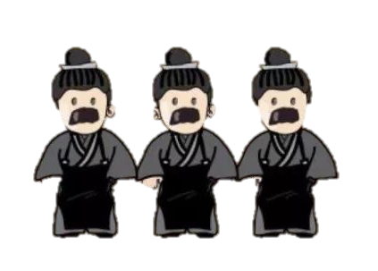

集成式學習
Ensemble learning又稱集成學習，目的是希望結合眾多的模型產生一個更強大的模型。
1. Bagging:
Random forest
2. Boosting:
AdaBoost
Gradient Boosting
3. Stacking
Notes:
Ensemble learning又稱集成學習，指的是以一個系統化的方式將好幾個監督式學習的模型結合在一起，目的是希望結合眾多的模型產生一個更強大的模型。在許多科學競賽中Ensemble learning在實務上是非常有效的提升預測準確率。依照Ensemble的處理方式的不同，我們可以將它分為三類。第一類為Bagging，第二類為Boosting，第三類為Stacking。

Slide 5

Bagging
[Ensemble learning]

Slide 6
Bagging 自助聚合
Bagging 是 Bootstrap aggregating 的縮寫
把訓練資料重新採樣產生不同組的訓練資料
最常見的例子為隨機森林 (Random forest)
Notes:
Bagging指的是我們把訓練資料重新採樣產生不同組的訓練資料，如圖為集成學習Bagging之架構。假設我們有n筆資料我們從中抽取n’筆資料出來，這n’筆資料是可以被重複抽取的。這意味著同一筆資料可能會重複抽到好幾次，這種概念即為 Bootstrap。
重複 Bootstrap 步驟重複 m 次，做完之後我們會有 m 組的訓練資料，每一組訓練資料內都有 n’ 筆資料。最後我們會根據這 m 組的訓練資料，每一組都會去訓練出一個模型
每一個都是微弱的learner，最後合併在一起就會形成一個比較強的learner了。
根據不同組的訓練資料即使我們用同一種演算法我們也會得到不一樣的模型，他的樹是各自獨立因此可以平行化處理。代表的方法是隨機森林，隨機森林除了 Bagging 之外，還有另一個隨機的因素是每一棵樹都只能看到一部分的特徵，這些特徵是由隨機決定的。

Slide 7
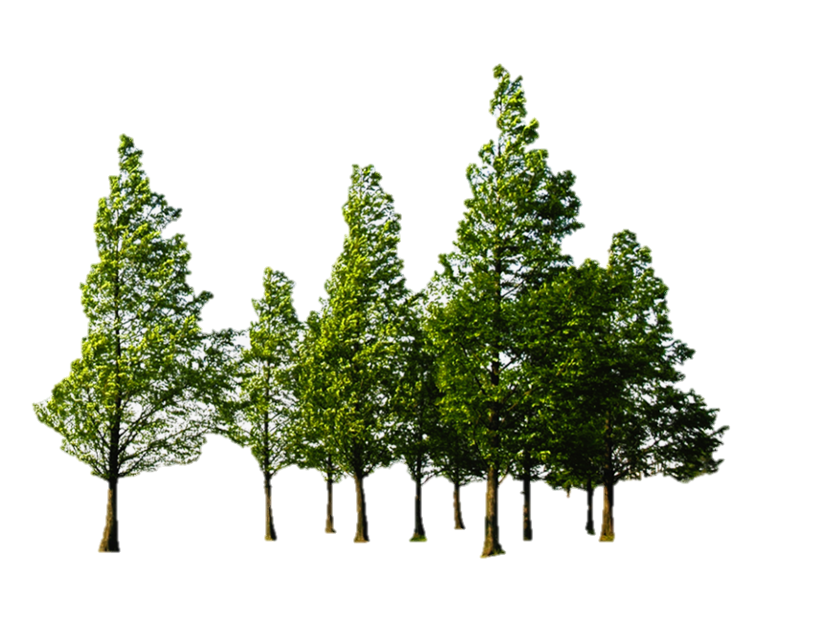
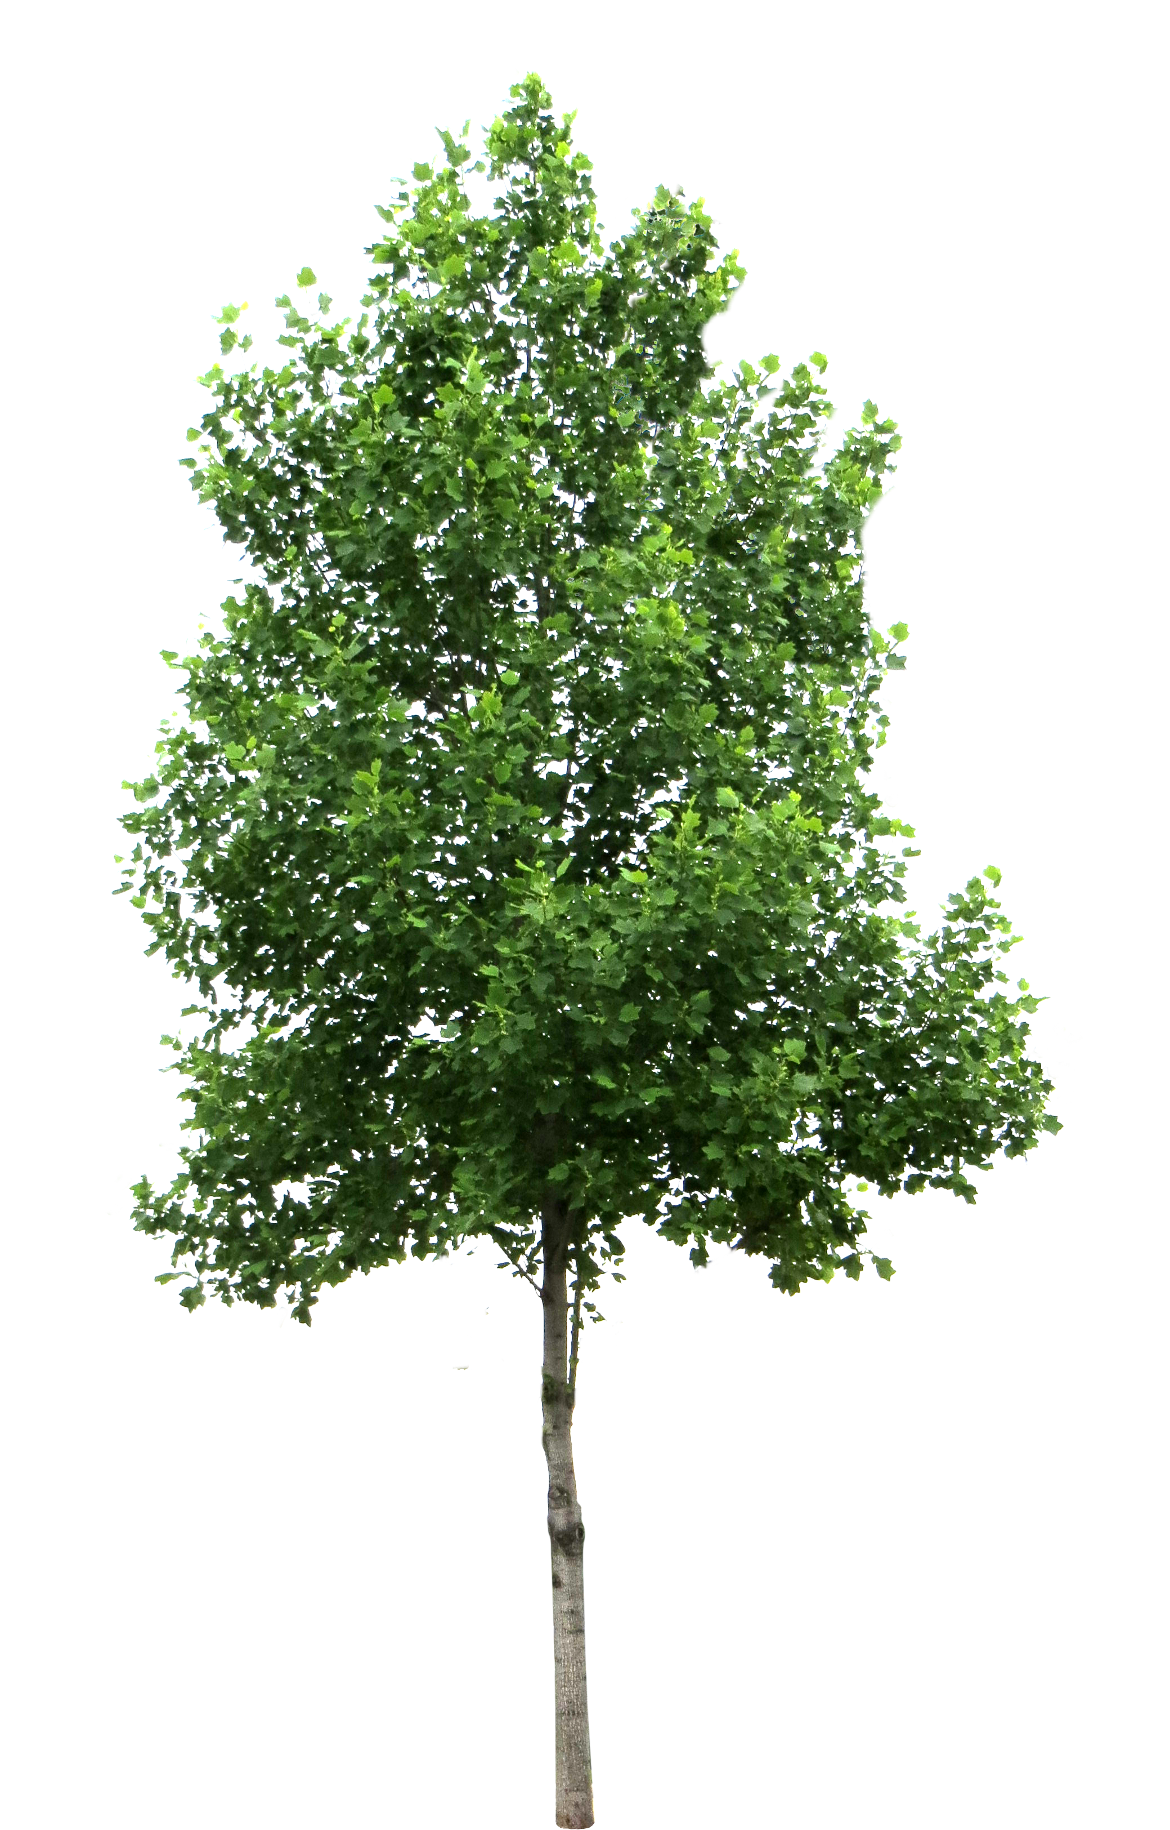
隨機森林 (Random forest)
隨機森林 = 進階版的決策樹
由很多的樹集合在一起，每一棵樹都是各自的決策樹
每一棵樹只能看見部分的特徵
集合每一棵樹的預測 (使用多數決或平均)
樹
森林
Notes:
隨機森林其實就是進階版的決策樹，也就是很多棵樹加起來可以變成一座森林。隨機森林是使用 Bagging + 隨機特徵的技術所產生出來的 Ensemble learning 演算法。

Slide 8
Boosting
[Ensemble learning]

Slide 9
Boosting 提升法
Boosting 會根據每一筆訓練資料的難或簡單給予不同的權重
對於難的資料我們加強他的權重再訓練一個新的分類器或回歸器
最常見的例子為 AdaBoost、Gradient Boosting、XGboost
Notes:
Boosting則會根據每一筆訓練資料的難或簡單給予不同的權重。如圖所示，首先我們會訓練一個base learner然後根據base learner預測的結果對或錯來分辨該筆資料是一個簡單還是困難的資料。對於難的資料我們加強他的權重再訓練一個新的分類器或回歸器。我們目標是希望訓練後，新的模型在這些難的資料能夠表現得更好。我們不斷重複這些步驟，不斷地加入新的base learner，且新的base learner把過去表現不好的地方改善，這就是Boosting精神。因此Boosting的每一棵樹是互相有關聯性的做完第一棵樹可能進行下一棵樹的生成。代表的方法有AdaBoost、Gradient Boosting，兩種都是產生非常多棵的樹，但是每一棵都是很簡單的決策樹。Boosting目標是希望新的樹可以針對舊的樹預測不太好的部分做一些補強。所以最終我們要把這麼多簡單的樹合再一起才能當最後的預測。

Slide 10
Boosting 常見演算法
1. AdaBoost :
Adaptive Boosting 的縮寫
該演算法需要給定 n 個 base learners
後來的 learner 會針對前面 learner 做得不好的部分去做補強
2. Gradient Boosting :
AdaBoost 的延伸
最後的預測即為將這k個learner的預測加總在一起
每一個 learner 都是簡單很淺的決策樹因此不會有過度擬合問題
3. XGBoost :
Gradient Boosting 延伸
全名為 eXtreme Gradient Boosting
結合 Bagging 和 Boosting 的優點

Slide 11
Stacking
[Ensemble learning]

Slide 12
Stacking 堆疊法
產生出 m 個不同演算法的 base learners 模型
base learner 模型彼此間並無互相關連
把 m 個 base learner 的輸出當成新的模型的輸入， 另外再訓練一個模型
Notes:
首先產生出m個 base learners(模型)彼此間並互相無關連，例如第一個learner為 logistic regression第二個為決策樹。訓練完m個模型後，我們要把這m個模型合併在一起。合併的方式是我們另外再訓練一個模型，這個模型把ｍ個base learner的輸出當成新的模型的輸入因此我們會根據這m個特徵利用集成式學習其中的演算法來學習一個模型並預測最終結果。最後的 Ensemble model 可以使用線性回歸或是深度神經網路來做學習。總之 Ensemble model 的目的是把每一個 base learners 的輸出當成線索，並把這些線索想辦法做整合來得到最終的答案。另外在進行 Stacking 的時候要注意的是在訓練 m 個 base learners 的訓練資料和訓練 Ensemble model 的資料兩者的訓練資料要不同。

Slide 13
Thanks
PRESENTED BY 10程式中
第12屆 iT邦幫忙 鐵人賽

